Slide 1

Développement d'un outil d'analyse pour les tendances en cybersécurité et intelligence artificielle
Josué Kouassi
Josue.Kouassi@epitech.eu

Slide 2

Contexte du projet
1
Thème du Forum
"Risques cybernétiques et Intelligence Artificielle (IA) : quelles stratégies de défense face aux nouvelles menaces numériques ?"
2
Objectif du challenge
Fournir à l'équipe CAF un outil d'identification des tendances sur les sujets liés à la cybersécurité et à l'IA.

Slide 3

Problématique et Objectifs
Problématique
Comment permettre aux équipes de la CAF d'identifier les tendances sur les "Risques cybernétiques et IA : stratégies de défense face aux nouvelles menaces numériques" lors de la 4e édition du Cyber Africa Forum
Objectifs Du Projet
Identifier et collecter des informations pertinentes sur la cybersécurité et l’IA sur LinkedIn. Traiter les données collectées et les organiser pour une analyse future. Proposer des dashboards pour une visualisation claire et ergonomique des tendances.

Slide 4

Étape 1 - Identification des mots-clés pertinents
Cybersécurité + IA
Menaces cybernétiques + IA
Cyberrisques + Protection des données
Cyberdéfense + Intelligence Artificielle
Attaques par ransomware + IA
Cybercriminalité + IA
Détection des menaces + IA
Stratégies de défense + Cybersécurité
Gestion des risques + IA
Sécurité des données + IA
Analyse comportementale + Cybersécurité
Cloud Security + IA
Threat Intelligence + Cybersécurité
Protection des entreprises + Cyberattaques
Automatisation + Cybersécurité
Recherche et identification de 15 mots clés pour une recherche sur LinkedIn :

Slide 5
Étape 2 - Extraction des données LinkedIn
Méthodologie de Web Scraping
Challenges rencontrés
Utilisation de bibliothèques comme BeautifulSoup ou Selenium pour extraire automatiquement les posts. Extraction des informations pertinentes (titre, contenu, auteur, date).
Gestion de la fréquence de scraping pour éviter le blocage.

Slide 6

Étape 3 - Stockage et Traitement des données
Stockage
Les données collectées sont organisées et stockées dans une base de données PostgreSQL. Structuration des données pour un usage futur.
Traitement des données
Nettoyage et préparation des données (gestion des doublons, normalisation des formats).

Slide 7
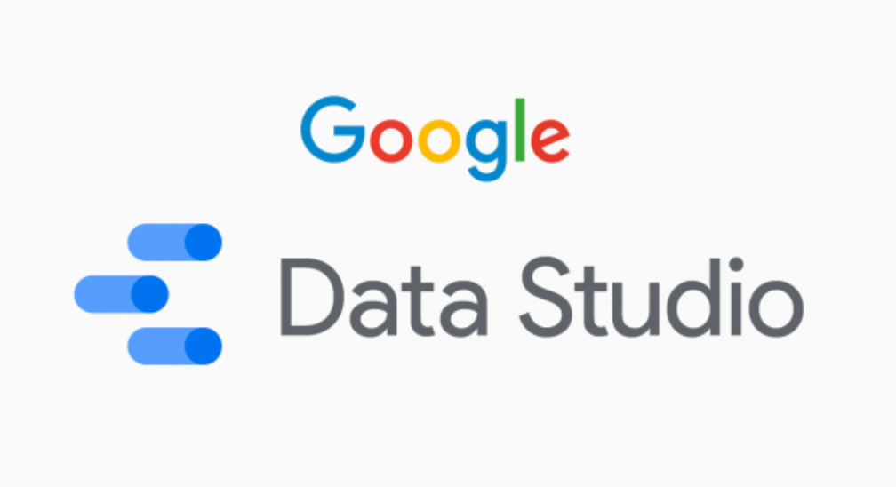
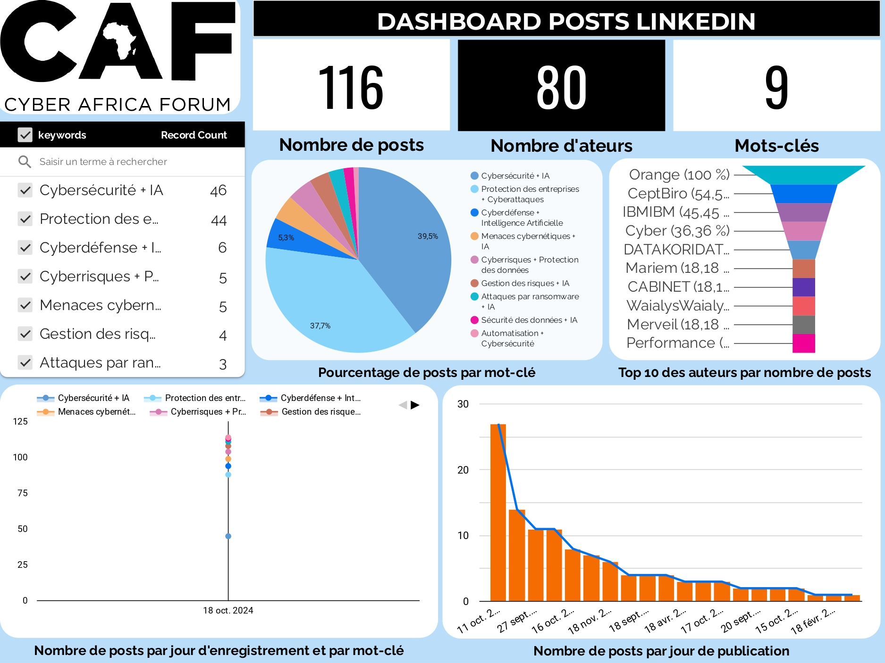
Étape 4 - Visualisation et Dashboarding
Outil de visualisation
Exemple de dashboard
Utilisation de Google Data Studio pour créer des dashboards dynamiques. Visualisation des tendances par mot clé, fréquence des mentions, etc….
Analyse des sujets émergents en fonction des périodes.

Slide 8
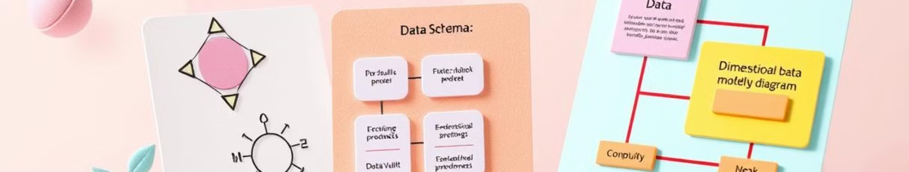

Étape 5 - Modélisation des données
Comparaison des techniques de data modeling
Schéma en étoile, schéma en flocon, Data Vault 2.0, NoSQL, modèle dimensionnel. Avantages et inconvénients de chaque technique selon le type de données collectées.

Slide 9



Résultats et Livrables
Code source et documentation
Présentation d'un code bien structuré et documenté pour la reproductibilité. Le projet contient des fichiers de configuration, de scraping, et des scripts d'analyse.
Dashboard ergonomique
Présentation des dashboards avec des graphiques clairs et des filtres interactifs. Intégration des fonctionnalités permettant à l'équipe CAF d'explorer les données de manière autonome.

Slide 10

Perspectives
Perspectives d'amélioration
Étendre la recherche à d'autres réseaux sociaux ou sources d'information.

